Slide 1
泡 饱
跑 抱
袍 炮
字的左边跟字义有关，右边跟字音有关

Slide 2
鲍、刨、苞、疱、雹
鲍鱼 姓鲍
刨土 刨子
含苞未放 苞谷
疱丁解牛
冰雹

Slide 3
茶 泡 饱 鞭 炮
八仙过海 九牛一毛
三心二意 九牛一毛
三长两短 九宵云外
三番五次 九死一生
九九归一

Slide 4
狐狸为什么说葡萄酸呢？
葫芦藤上挂着三个小葫芦
爷爷买的枣儿真甜啊
你喜欢小柳树还是喜欢小枣树
。
！
？

Slide 5
猴

Slide 6
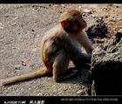

Slide 7
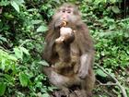

Slide 8
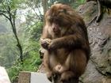

Slide 9
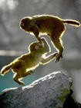

Slide 10
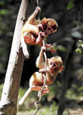

Slide 11
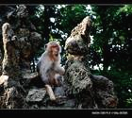

Slide 12
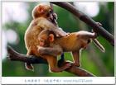

Slide 13
什么时间、谁、在什么地方、干什么。
什么时间、谁、在什么地方、干什么、他们都看见了什么。

Slide 14
小猴子的样子可真有趣！有的在（ ），有的在（ ），有的在（ ），还有的在（ ）。

Slide 15
老师带领小朋友去动物园玩。动物园的小猴子真有趣啊！今天，我玩得真开心。

